Slide 1
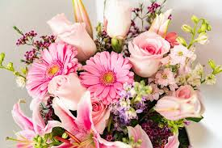
সকলকে স্বাগতম

Slide 2
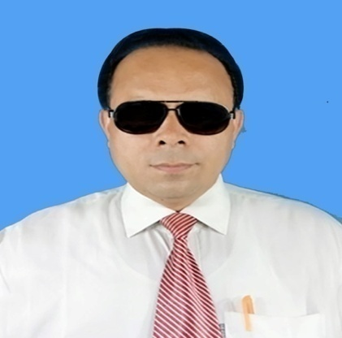
শিক্ষক পরিচিতি
বিনয় কুমার বিশ্বাস
সহকারী শিক্ষক
কোলা সদর উদ্দিন উচ্চ বিদ্যালয়
রাজবাড়ী সদর , রাজবাড়ী।
মোবাঃ ০১৭১৭৭৫৪৮০৭

Slide 3
পাঠ পরিচিতি
শ্রেণীঃ ৮ম
বিষয়ঃ বাংলা ১ম পত্র
( গদ্যাংশ )
অধ্যায়ঃ ৪র্থ
সময়ঃ ৫০ মিনিট
তারিখঃ ০২-০৬-২০২১ইং

Slide 4
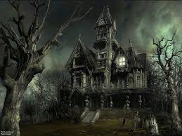
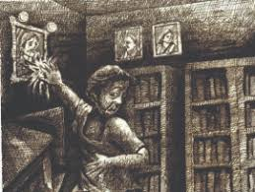
এসো আমরা কিছু ছবি দেখি

Slide 5
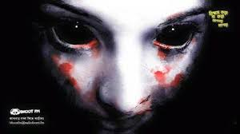
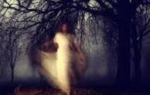
এসো আমরা কিছু ছবি দেখি

Slide 6
আজকের পাঠ
“তৈলচিত্রের ভুত”
-মানিক বন্দ্যোপাধ্যায়
(দ্বিতীয় অংশ )

Slide 7
শিখনফল
১. গল্পের নির্বাচিত অংশ প্রমিথ উচ্চারণে পাঠ করতে পারবে ।
২. নুতন ও কঠিন শব্দের অর্থসহ বাক্য তৈরী করতে পারবে ।
৩. শিক্ষার্থীরা বিজ্ঞানসম্মত বিচার-বিশ্লেষণের উপর গুরুত্ব আরোপ করতে পারবে ।
৪. ‘তৈলচিত্রের ভূত’ গল্পের মুলভাব প্রকাশ করতে পারবে ।

Slide 8
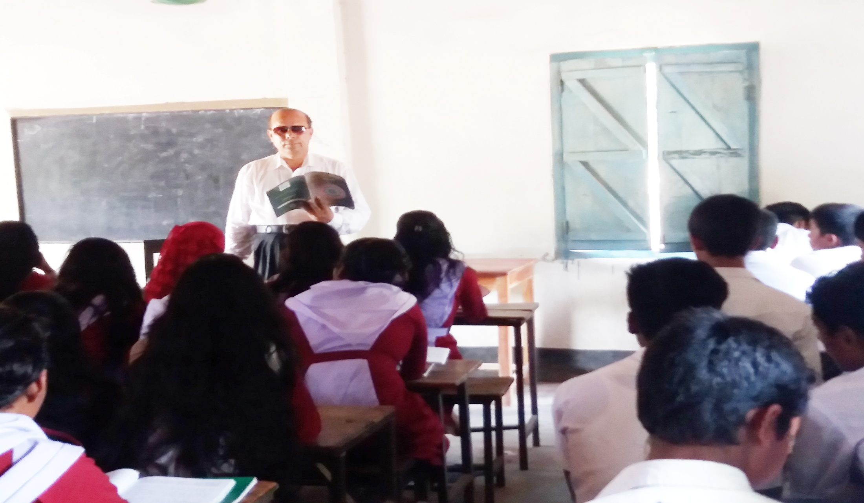
আদর্শ পাঠ

Slide 9
এসো আমরা নুতন ও কঠিন শব্দগুলো জেনে নিই
মৃত ব্যক্তির আত্মার শান্তির জন্য শ্রদ্ধা নিবেদনের হিন্দু আচার বা শাস্ত্রীয় অনুষ্ঠান
শ্রাদ্ধ
শেষ ইচ্ছেপত্র । মৃতুর পরে সম্পত্তি বন্টন বিষয়ে মালিকের ইচ্ছানুসারে প্রস্তুত ব্যবস্থাপনা বা দানপত্র , যা তার মৃতুর পর বলবৎ হয় ।
উইল
প্রেতাত্মা
মৃতের আত্মা বা ভূত
আফসোস , কৃতকর্ম বা আচরণের জন্য অনুশোচনা , পরিতাপ
অনুতাপ

Slide 10
এসো গল্পের নির্বাচিত অংশ জেনে নিই
রাত্রি তখন প্রায় তিনটে বেজে গেছে ,সকলে আলো নিভিয়ে শুয়ে পড়েছে , বাড়ি অন্ধকার । এত রাত্রে ঘুমানোর বদলে মামার তৈলচিত্রের পায়ে মাথা ঠেকিয়ে প্রণাম করার জন্য বিছানা ছেড়ে উঠে যাওয়াটা যে রীতিমতো খাপছাড়া ব্যাপার হবে সে জ্ঞান নগেনের ছিল । তাই কাজটা সকালের জন্য স্থগিত রেখে সে ঘুমোবার চেষ্টা করল । কিন্তু তখন তার মাথা গরম হয়ে গেছে । মন একটু শান্ত না হলে যে ঘুম আসবার কোনো সম্ভাবনা নেই, কিছুক্ষণ এপাশ ওপাশ করার পর সেটা ভালো করেই টের পেয়ে শেষকালে মরিয়া হয়ে সে বিছানা ছেড়ে উঠে পরল ।
লাইব্রেরিটি নগেনের দাদামশায়ের আমলের । লাইব্রেরি সম্পর্কে নগেনের মামার বিশেষ কোনো মাথাব্যথা ছিল না । তার আমলে গত ত্রিশ বছরের মধ্যে লাইব্রেরির পিছনে একটি পয়সাও খরচ করা হয়েছে কিনা সন্দেহ । আলমারি কয়েকটি অল্প দামি আর অনেক দিনের পুরনো , ভেতরগুলি বেশির ভাগ অদরকারি বাজে বইয়ে ঠাসা এবং উপরে বহুকালের ছেঁড়া মাসিকপত্র আর নানা রকম ভাঙাচোরা ঘরোয়া জিনিস গাদা করা । টেবিলটি এবং চেয়ার কয়েকটি খুব সম্ভব অন্য ঘর থেকে পেনশন পেয়ে এ ঘরে স্থান পেয়েছে । তিনটি বড় বড় তৈলচিত্র , সস্তা ফ্রেমে বাঁধানো কয়েকটা সাধারণ রঙিন ছবি ও ফটো টাঙানো । তা ছাড়া কয়েকটা পুরানো ছবি আছে – কোনোটাতে ডিসেম্বর , কোনোটাতে চৈত্রমাসের বারো তারিখ লেখা কাগজের ফলক এখনো ঝুলছে ।

Slide 11
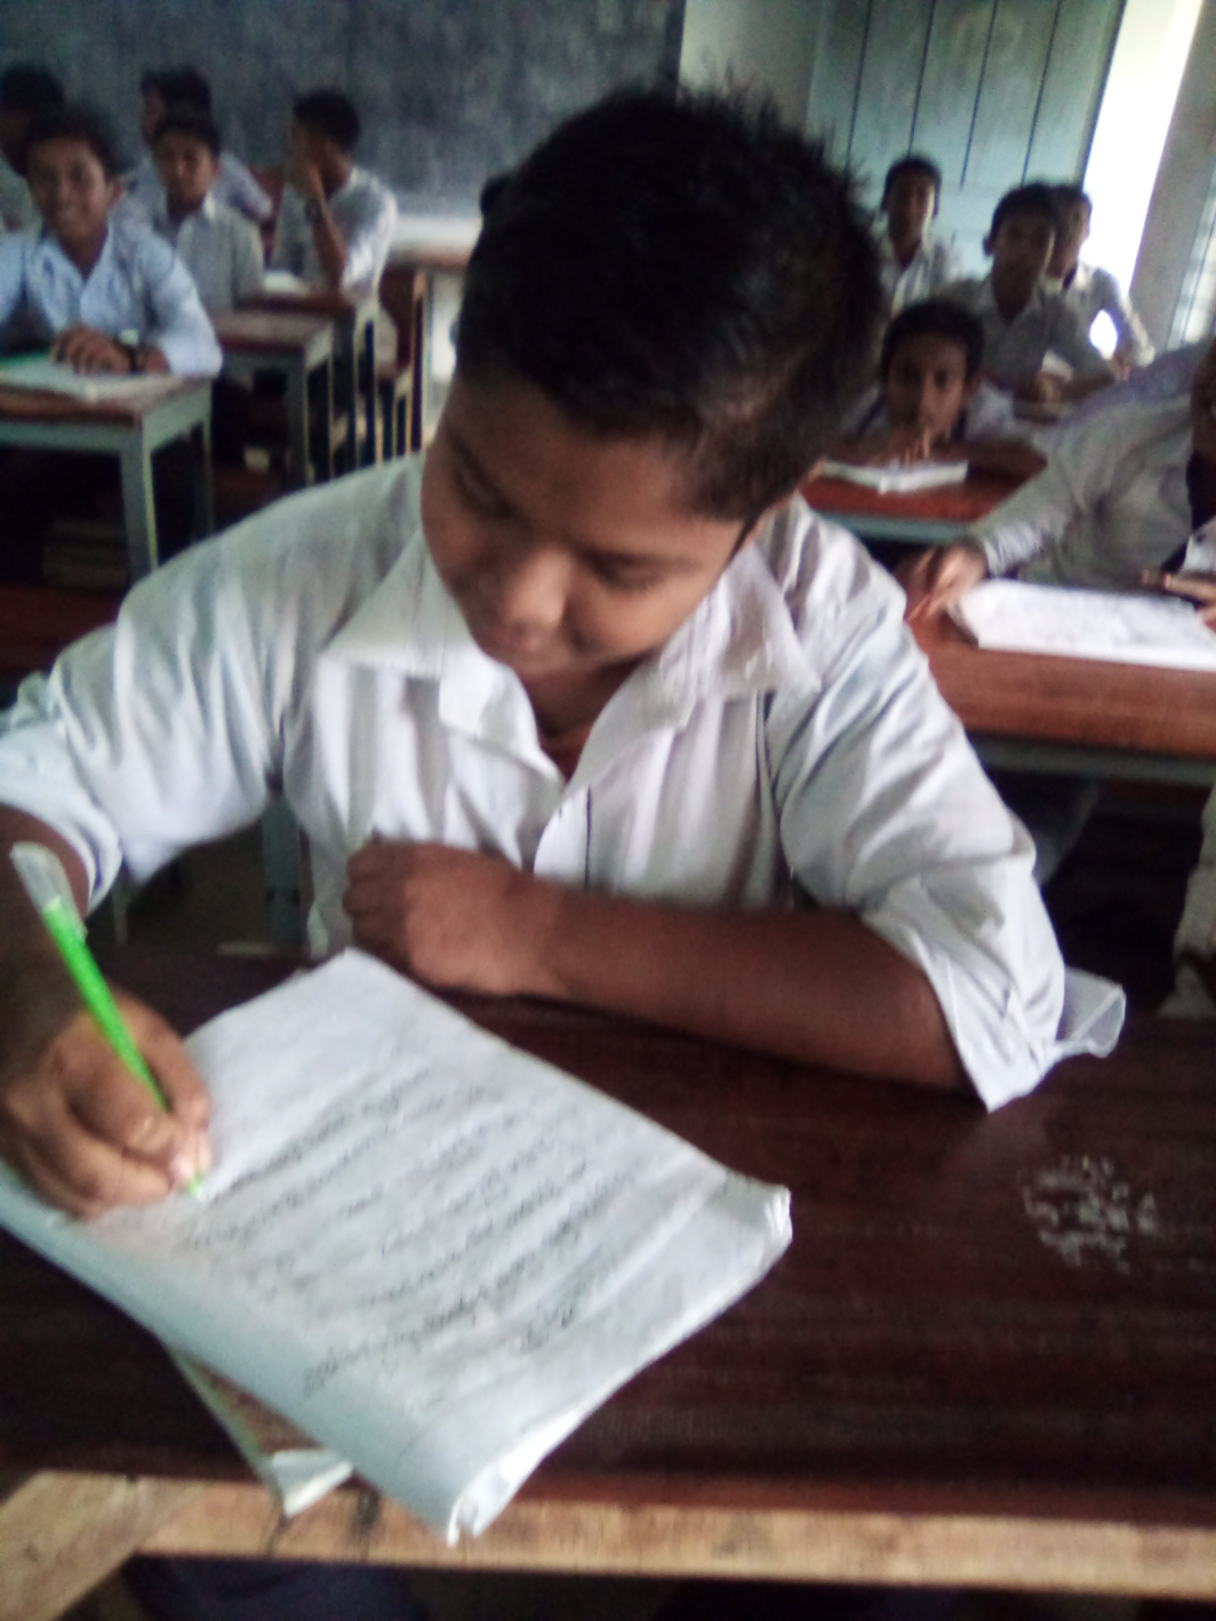
একক কাজ
প্রশ্নঃ ‘উইল’ বলতে কি বুঝ ? ব্যাখ্যা কর ।

Slide 12
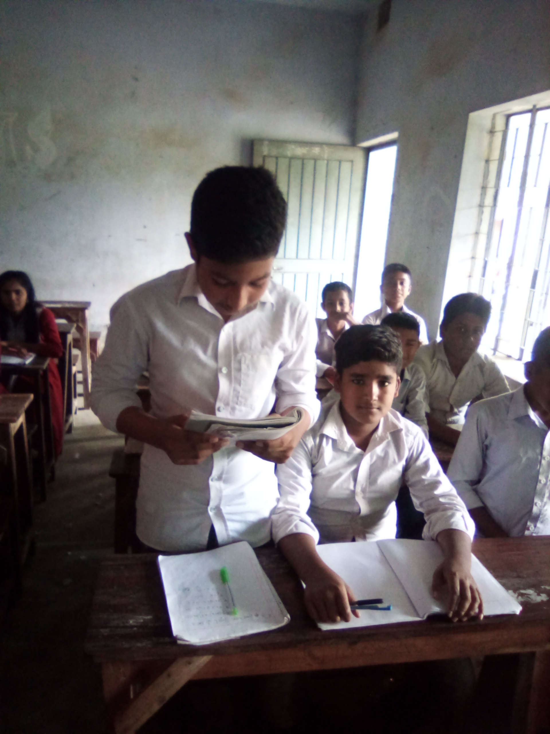
সরব পাঠ

Slide 13
এসো আমরা গল্পের নির্বাচিত অংশ জেনে নিই
তৈলচিত্রের একটি নগেনের দাদামশায়ের , একটি দিদিমার এবং অপরটি তার মামার । দাদামশায় আর দিদিমার তৈলচিত্র দুটি একদিকের দেয়ালে পাশাপাশি টাঙানো আছে , মামার তৈলচিত্রটি স্থান জুড়ে আছে পাশের দেয়ালের মাঝামাঝি ।
কারো ঘুম ভেঙে যাবে ভয়ে নগেন আলো জ্বালে নি । কিন্তু তাতে তার কোনো অসুবিধা ছিল না, ছেলেবালা থেকে এ বাড়ির আনাচ-কানাচের সঙ্গে তার পরিচয় । লাইব্রেরীতে ঢুকে অন্ধকারেই সে মামার তৈলচিত্রের কাছে এগিয়ে গেল । অস্ফুট স্বরে ‘আমায় ক্ষমা কর মামা’ বলে যেই সে তৈলচিত্রের পায়ের কাছে আন্দাজে স্পর্শ করেছে –বর্ননার এখানে পৌঁছে নগেন শিউরে চুপ করে গেল । তার মুখ আরও বেশী ফ্যাকাশে হয়ে গেছে , দুচোখ বিস্ফোরিত ।
‘তারপর?’
নগেন ঢোক গিলে জিভ দিয়ে ঠোঁট চেপে বলল , ‘যেই ছবি ছুঁয়েছি ডাক্তার কাকা , কে যেন আমাকে জোরে ধাক্কা দিয়ে ঠেলে ফেলে দিল । সমস্ত শরীর ঝনঝন করে উঠল তারপর আর কিছু মনে নেই । জ্ঞান হতে দেখি , সকাল হয়ে গেছে , আমি মামার ছবির নিচে মেঝেতে পড়ে আছি।’
পরাশর ডাক্তার গম্ভীর মুখে জিজ্ঞাসা করলেন , ‘তোমার আগে কোনদিন ফিট হয়েছিল নগেন ?’
নগেন মাথা নেড়ে বলল ‘ফিট? না, কস্মিনকালেও আমার ফিট হয় নি । আপনি ভুল করেছেন ডাক্তার কাকা , এ ফিট নয় , মরলে মানুষ সব জানতে পারে, মামাও জানতে পেরেছেন টাকার লোভে আমি মিথ্যা ভক্তি দেখাতাম । তাই ছবি ছোঁয়া মাত্র ঘেন্নায় আমাকে ধাক্কা দিয়ে সরিয়ে দিয়েছিলেন । সবটা শুনুন আগে , তা হলে বুঝতে পারবেন।’

Slide 14
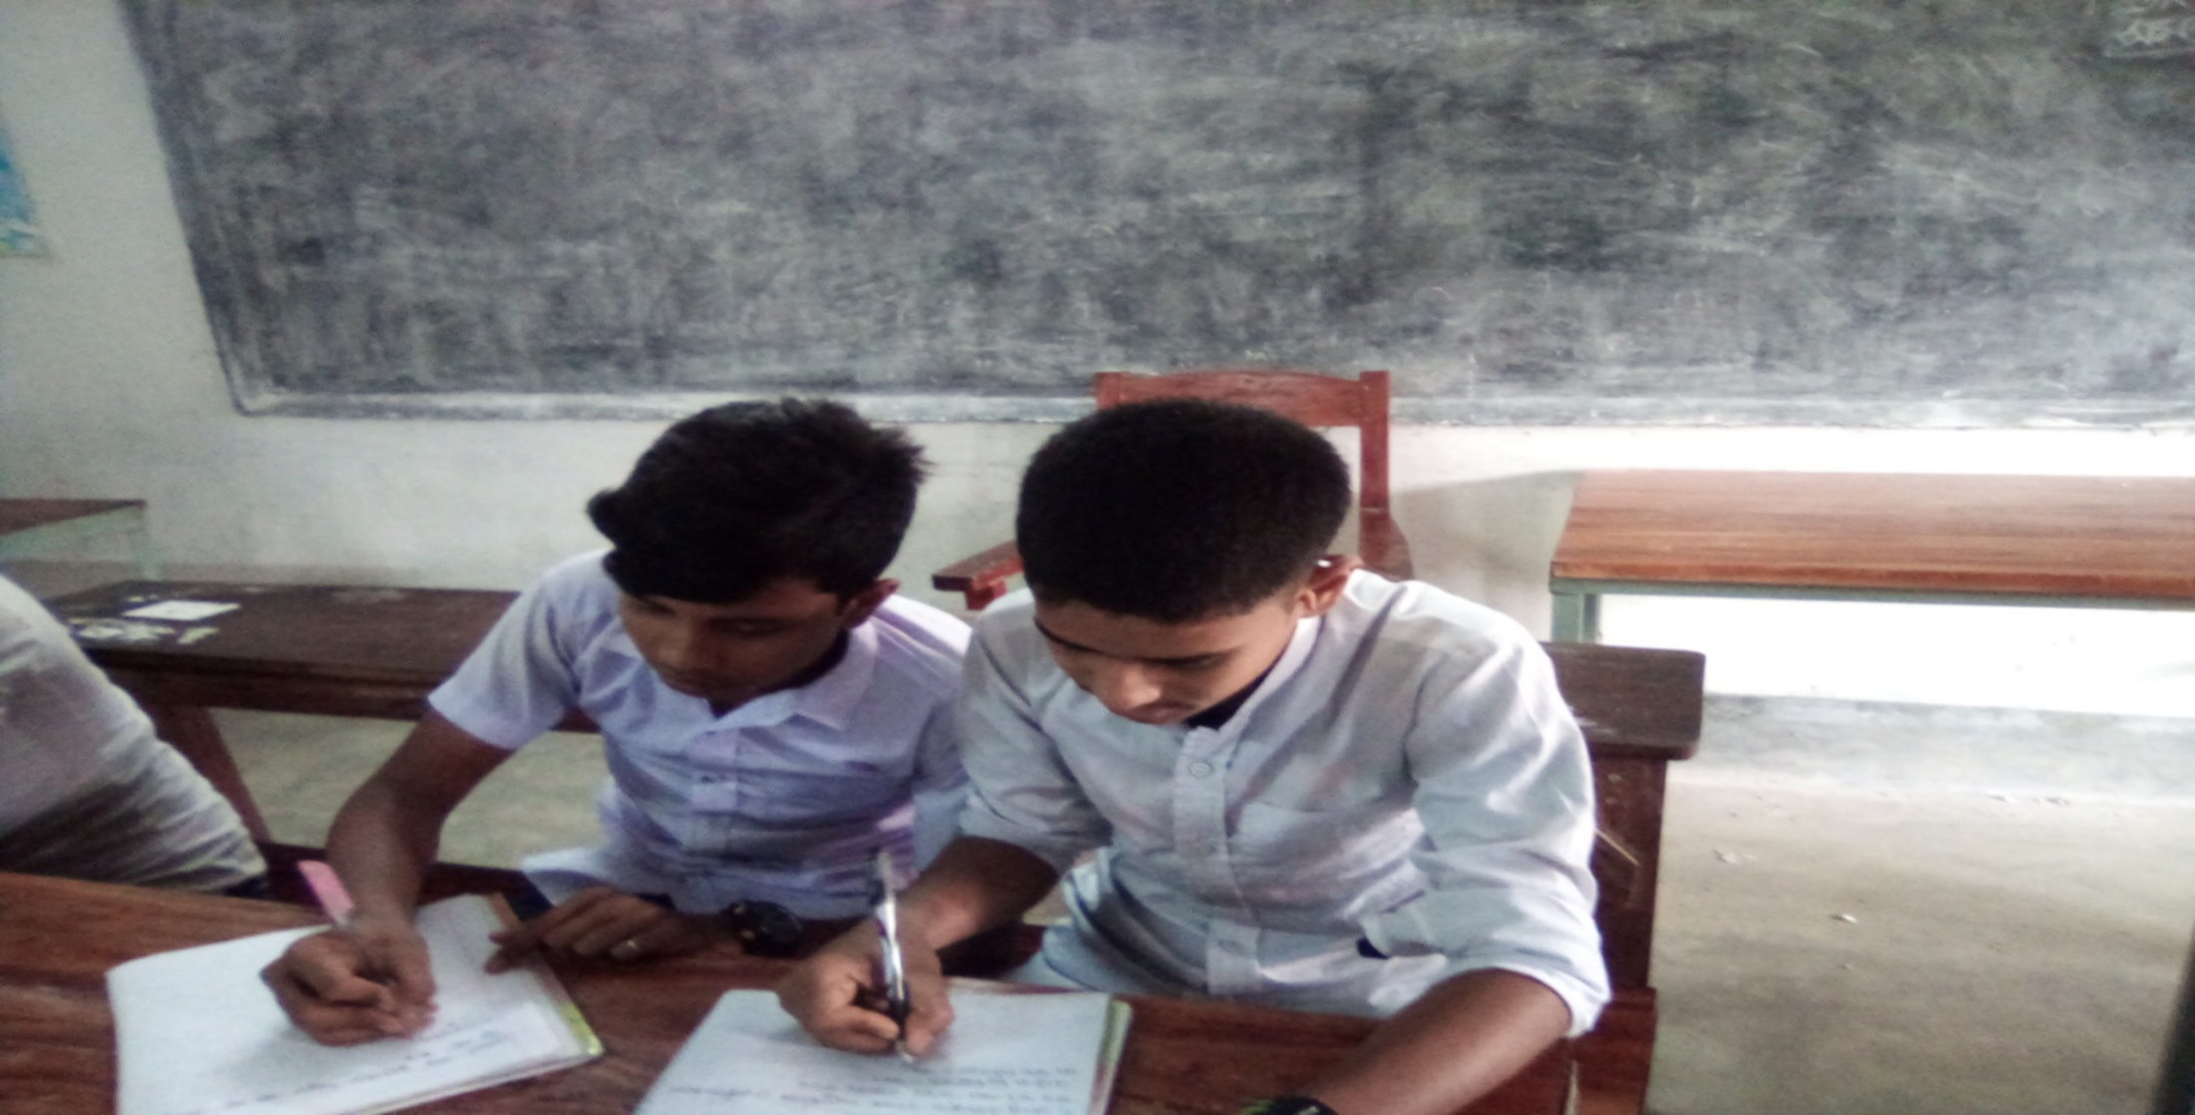
জোড়ায় কাজ
প্রশ্নঃ-‘মরলে মানুষ সব জানতে পারে’- এ কথাটি কে কাকে কেন বলেছিল ?

Slide 15
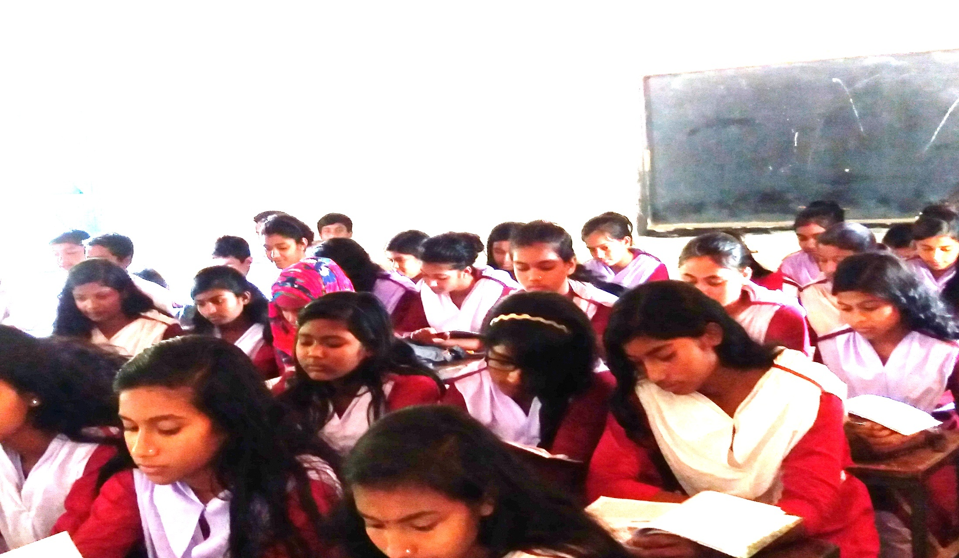
নিরব পাঠ

Slide 16
এসো আমরা গল্পের নির্বাচিত অংশ জেনে নিই
সমস্ত সকাল নগেন মড়ার মতো বিছানায় পড়ে রইল । এই চিন্তাটাই কেবল তার মনে ঘুরপাক খেতে লাগল , ভক্তি ভালোবাসার ছলনায় টাকা আদায় করে নিয়েছে বলে পরলোকে গিয়েও তার ওপর মামার এখন জোড়ালো বিতৃষ্ণা জেগেছে যে তার তৈলচিত্রটি পর্যন্ত তিনি তাকে স্পর্শ করতে দিতে রাজি নন । যাই হোক , নগেন একালের ছেলে প্রথম ধাক্কাটা কেটে যাবার পর তার মনে নানা রকম দ্বিধা-সন্দেহ জাগতে লাগল । কে জানে রাত্রে যা ঘটেছে তা নিছক স্বপ্ন কিনা । ধৈর্য ধরতে না পেরে দুপুরবেলা সে আবাব্র লাইব্রেরিতে গিয়ে মামার তৈলচিত্র স্পর্শ করে প্রণাম করল । একবার যদি মামা রাগ দেখিয়ে থাকেন , আবার দেখাবেন না কেন ?
এবার কিছুই ঘটল না । শরীরটা অবশ্য ঘুব খারাপ হয়ে আছে , মেঝেতে ধাক্কা যেখানে লেগেছিল মাথার সেখানটা ফুলে টনটন করছে এবং সকালে লাইব্রেরিতে মামার তৈলচিত্রের নিচে মেঝেতেই তার জ্ঞান হয়েছিল । কিন্তু এতে বড়জোর প্রমাণ হয় , রাত্রে ঘুমের মধ্যেই হোক আর জাগ্রত অবস্থাতেই হোক লাইব্রেরিতে গিয়ে সে একটা আছাড় খেয়েছিল।
নিজের তৈলচিত্রে ভর করে মামাই যে তাকে ধাক্কা দিয়েছিলেন তার কি প্রমাণ আছে ?
নগেন যেন স্বস্তির নিঃশ্বাস ফেলে বাঁচল । কিন্তু বেশিক্ষণ তার মনের শান্তি টিকল না । রাত্রে আলো নিভিয়ে বিছানায়
শুয়েই হঠাৎ মনে পড়ে গেল , তার তো ভুল হয়েছে । দিনের বেলা তাকে ধাক্কা দেয়ার ক্ষমতা তো তার মামার এখন নেই , রাত্রি ছাড়া তার মামা তো এখন কিছুই করতে পারবে না ! কী সর্বনাশ ! তবে তো রাত্রে আরেকবার মামার তৈলচিত্র না ছুঁয়ে কাল রাত্রের ব্যাপারকে স্বপ্ন বলা যায় না ।

Slide 17
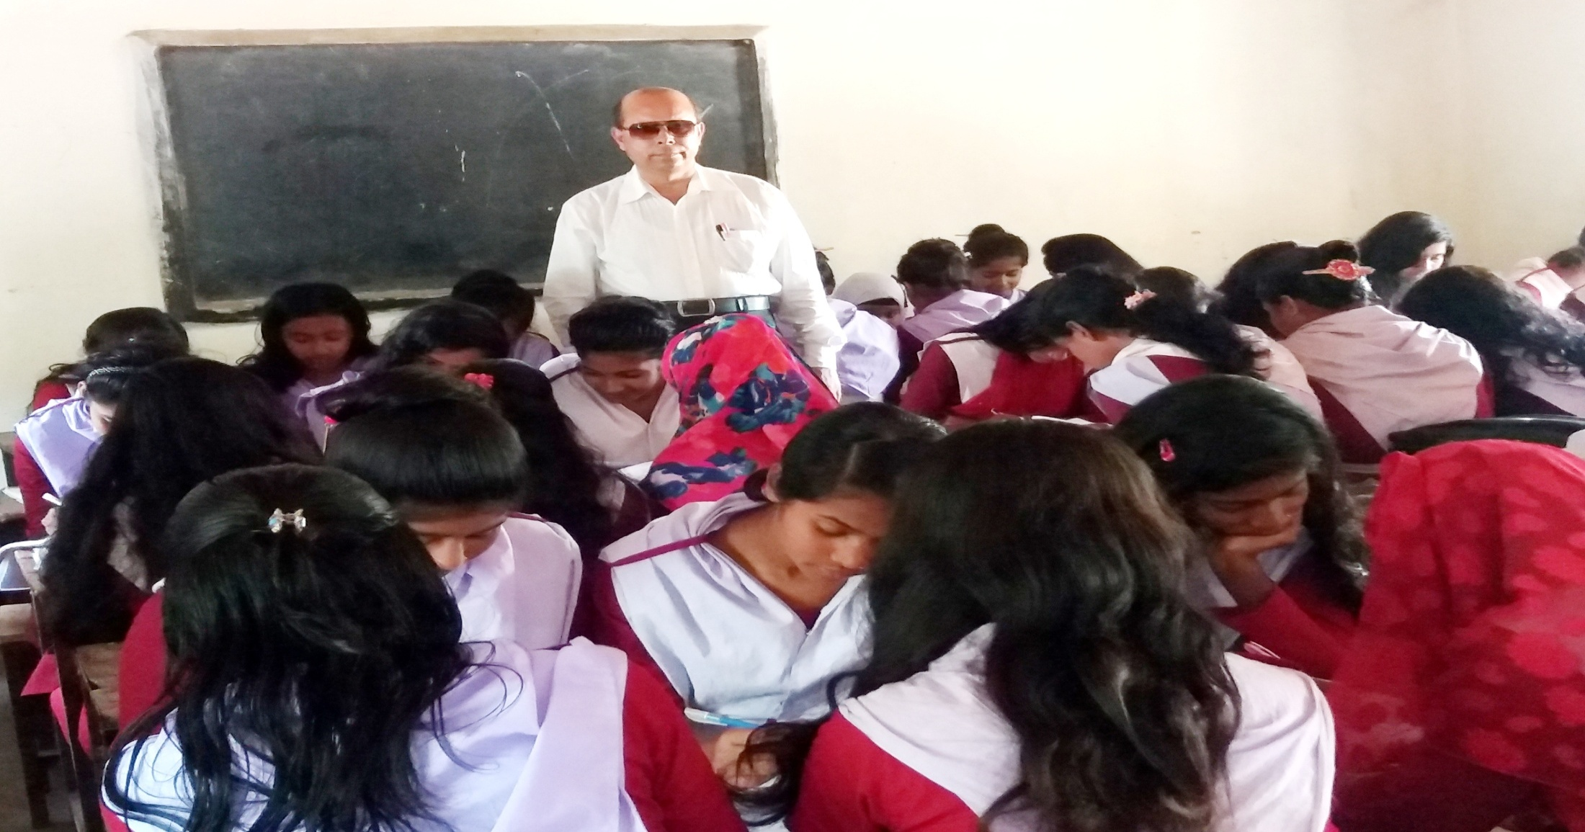
দলগত কাজ
প্রশ্নঃ-‘কস্মিন কালেও আমার ফিত হয়নি’- এ কথাটি কে কাকে কেন বলেছিল ?

Slide 18
মূল্যায়ন-০১
প্রশ্নঃ-০১-নগেনের মামা কোন প্রকৃতির লোক ছিলেন ?
ক. কপট খ. ভন্ড
গ. কৃপণ ঘ. লোভী
প্রশ্নঃ-০২-‘তৈলচিত্রের ভূত’ গল্পে কয়টি তৈলচিত্রের উল্লেখ রয়েছে ?
ক. ২টি খ. ৩ টি
গ. ৪টি ঘ. ৫টি
প্রশ্নঃ-০৩-নগেনের মামার তৈলচিত্রেটিকে প্রেতাত্মা মনে করার কারণ কী ?
ক. প্রাচীন ধ্যানধারণা খ. আধুনিক ধ্যানধারণা
গ. বুদ্ধির অপ্রতুলতা ঘ. জ্ঞানের গভীরতা

Slide 19
মূল্যায়ন-০২
নিচের উদ্দীপকটি পড় এবং ০৪ ও ০৫ নং প্রশ্নের উত্তর দাওঃ
ষোড়শী স্বরবানু অন্ধকার রাত্রে উঠানে সাদা প্যান্ট-শার্ট পড়া একটি লোক দেখে হঠাৎ ‘ওমা’ বলে চিৎকার দিয়ে মাটিতে লুটিয়ে পড়ে । প্রতিবেশী জুলমত শেখ বলে, তাকে ভূতে ধরেছে ।

Slide 20
মুল্যায়ন-০৩
প্রশ্নঃ-০৪-উদ্দীপকে জুলমত শেখের সাথে ‘তৈলচিত্রের ভুত’ গল্পের কোন চরিত্রের সাথে মিল রয়েছে ?
ক. পরাশর ডাক্তার খ. পরেশ
গ. নগেন ঘ. নরেশ
প্রশ্নঃ-০৫-উদ্দীপকে উল্লিখিত চরিত্রে বিরাজমান-
i. অজ্ঞতা
ii. বাস্তবতা
iii. ভীরুতা
নিচের কোনটি সঠিক ?
ক. i ও ii খ. i ও iii
গ. ii ও iii ঘ. i , ii ও iii
প্রশ্নঃ-০৪-উদ্দীপকে জুলমত শেখের সাথে ‘তৈলচিত্রের ভুত’ গল্পের কোন চরিত্রের সাথে মিল রয়েছে ?
ক. পরাশর ডাক্তার খ. পরেশ
গ. নগেন ঘ. নরেশ
প্রশ্নঃ-০৫-উদ্দীপকে উল্লিখিত চরিত্রে বিরাজমান-
i.
ii.
iii.
নিচের কোনটি সঠিক ?
ক. i ও ii খ. i ও iii
গ. ii ও iii ঘ. i , ii ও iii

Slide 21
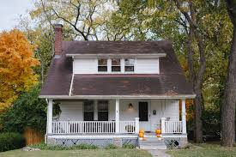
বাড়ীর কাজ-০১

Slide 22
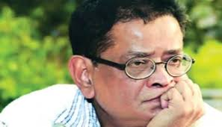
বাড়ীর কাজ-০২
বাংলা সাহিত্যে হুমায়ুন আহম্মেদকে বলা যেতে পারে ভূতবিলাসী লেখক । তাঁর অনেক লেখায় ভূতের বিচরণ ছিল । অন্য লেখকদের ভুতের লেখাও পড়তেন তিনি । তবে তিনি গল্পের শেষে যুক্তি দিয়ে প্রমাণ করে দিতেন সবই মনের ভুল ।

Slide 23
বাড়ীর কাজ-০৩
প্রশ্নসমূহঃ-
ক. নগেন তার মামাকে কি রকম শ্রদ্ধা ভক্তি করতেন ?
খ. নগেনের মতে, নগেনের মামার তৈলচিত্রটি ধাক্কা মেরেছিল কেন?
গ. ভূত সম্পর্কিত দৃষ্টিভঙ্গির দিক থেকে ‘তৈলচিত্রের ভূত’
গল্পটির লেখক ও উদ্দীপকের হুমায়ুন আহমেদের তুলনা করো ।
ঘ. ‘কুসংস্কার ছড়ানো নয়, বরং কুসংস্কার দূর করাই আধুনিক লেখকদের বৈশিষ্ট্য’-উদ্দীপক ও ‘তৈলচিত্রের ভূত’ গল্পের আলোকে বিচার করো ।

Slide 24
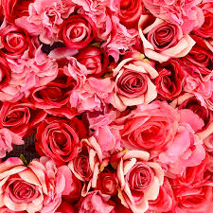
সকলকে ধন্যবাদ

